Slide 1



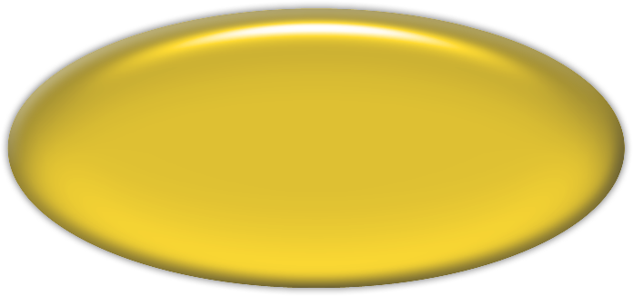
第5章 智能仪器的典型数据 处理功能
5.1
概述
本章内容
5.2
测量结果的非数值处理
5.3
随机误差处理与数字滤波
5.4
系统误差处理
5.5
粗大误差的处理算法
5.6
温度误差的校正方法
5.7
测量数据的标度变换

Slide 2
重点：
1. 随机误差的处理和数字绿波方法
2. 系统误差的处理和传感器的非线性校正
3. 测量数据的标度变换

Slide 3
5.1 概 述
与常规的模拟电路相比，智能仪器的数据处理具有如下优点：
（1）可用程序代替硬件电路，完成多种运算。
（2）能自动修正误差。
（3）能对被测参数进行较复杂的计算和处理。
（4）能进行逻辑判断。
（5）智能仪器不但精度高，而且稳定可靠，抗干扰能力强。

Slide 4

5．2 测量结果的非数值处理
一、查表
所谓查表法就是把事先计算或测得的数据按照一定顺序编制成表格，根据被测参数的值或者中间结果，查出最终所需要的结果。
顺序查表法就是从头开始，按照顺序把表中元素的关键项逐一地与给定的关键字进行比较。若比较结果相同，所比较的元素就是要查找的元素；若表中所有元素的比较结果都不相同，则该元素在表中查找不到。
顺序查表法
顺序查表查找速度相对较慢。对于无序表，特别是在表中记录不多的情况下，用顺序查找法是适宜的。

Slide 5
对半查表法
有序表的数据排列有一定规律，不必像无序表那样逐个查表，可以采用对半查表法，也称为二分查表法。
中心思想
每次截取表的一半，确定查表元素在哪一个部分，逐步细分，缩小检索范围，从而大大加快查表速度。

Slide 6
计算查表法
这是智能仪器中经常使用的快速查表方法，仅适宜于有序表格。这种方法不需要像上述两种方法那样逐个比较表中的关键项，查出表中关键项的记录，而是直接由关键项或经过简单计算，即可直接找到所需数据。因此，要求关键项与数据记录所在的位置或次序有严格的对应关系
例如，在单片机温度控制系统中，待显示的数据存放在30H33H单元中，要用4位八段数码管显示器（LED)显示被测温度值。可以先将09的的段码按数字顺序排列构成段码表，然后根据显示缓冲区的待显示数据，经简单计算从段码表中找出存放相应段码的地址，查出的段码送到段码选驱动电路中，同理在将相应位选码送到位选驱动电路中，即可实现数字显示。

Slide 7
二、排序
1.冒泡排序法
在有N个数据的数列中依次比较两个相邻的一对数据，如果不符合规定的递增(或递减)顺序，则交换两个数据的位置，接着比较第二对(第二个和第三个数据)，直到数列所有的数据依次比较完毕后，第一轮比较结束，这时最大(或最小)的数据降到数列中最后的位置。第一轮排序需要进行(N一1)次比较
同理，第二轮比较需要进行(N一2)次比较，第二轮结束后，次最大(或最小)的数据排在底部往上第二位置上。
重复上述过程，直至全部排完，从而实现这组数据由大到小（或由小到大）的顺序排列。

Slide 8
2. 希尔排序法
算法思路
先取一个正整数d₁（d₁＜n，n为数据个数），把全部记录分成d₁个组，所有相距为d_{l}的数据看成是一组，然后在各组内分别进行插入排序，也就是在每组中将一个待排序的数据按其大小插到这组已经排序的序列中的适当位置，直到这组数据全部插入完毕为止；
接着取d₂（d₂＜d₁ ） ，重复上述分组和排序操作；
直到d_{i}=1 (i＞＝1)，即所有记录成为一个组为止。
希尔排序对d_{i}的选择没有严格规定，一般选d₁约为n／2，d₂为d₁／2，d₃为d₂／2，…，d_{i}＝1。这样大大减少了数据移动次数，提高了排序效率。

Slide 9
[例5．2] 设有一数列(86，75，50，40，90，33，15，70)，n＝8，将其按由小到大的顺序排序。
第一步
取d_{l}＝4，将数列分为4组：
（86，90）、（75，33）、（50，15）、（40，70），
对每组数从小到大进行插入排序后为
（86，90）、（33，75）、（15，50）、（40，70）
此时原数列变为
(86，33，15，40，90，75，50，70)

Slide 10
第二步
取d₂＝2，将数列分为2组：
（86，15，90，50）、（33，40，75，70）
对每组数从小到大进行插入排序后为
（15，50，86，90）、（33，40，70，75）
此时数列变为
（15，33，50，40，86，70，90，75）
第三步
取d₃＝1，对第二步所得数列进行插入排序后数列为
（15，33，40，50，70，75，86，90）

Slide 11
5.3 随机误差处理与数字滤波
随机误差(random error)由窜入仪器的随机干扰所引起。它是指在相同条件下多次测量同一物理量时，其大小和符号作无规则的变化，且无法进行预测，但在多次重复测量时，其总体服从统计规律的误差。

Slide 12
1.数字滤波的特点
与硬件滤波相比，数字滤波具有以下优点：
①因为用程序滤波，无需增加硬件设备，且可多通道共享一个滤波器(多通道共同调用一个滤波子程序)，从而降低了成本。
②由于不用硬设备，各回路间不存在阻抗匹配等问题，故可靠性高，稳定性好。
③可以对频率很低的信号(如0．01Hz以下)进行滤波，这是模拟滤波器做不到的。
④可根据需要选择不同的滤波方法或改变滤波器的参数，使用方便、灵活。

Slide 13
2.数字滤波算法
限幅滤波
限幅滤波的基本算法是把两次相邻的采样值相减，求出其增量(以绝对值表示)，然后与两次采样允许的最大差值(由被控对象的实际情况决定)△y进行比较，若小于或等于△y，则取本次采样值；若大于△y，则仍取上次采样值作为本次采样值，即：
|Y(k)－Y(k－1)|≤△y，则Y(k)=Y(k)，取本次采样值；
|Y(k)－Y(k－1)|>△y，则Y(k)=Y(k－1)，取上次采样值。
式中 Y(k)——第k次采样值；
Y(k－1)——第(k－1)次采样值；
△y——相邻两次采样值所允许的最大偏差，取决于采样周期T及采样值Y的动态响应。

Slide 14
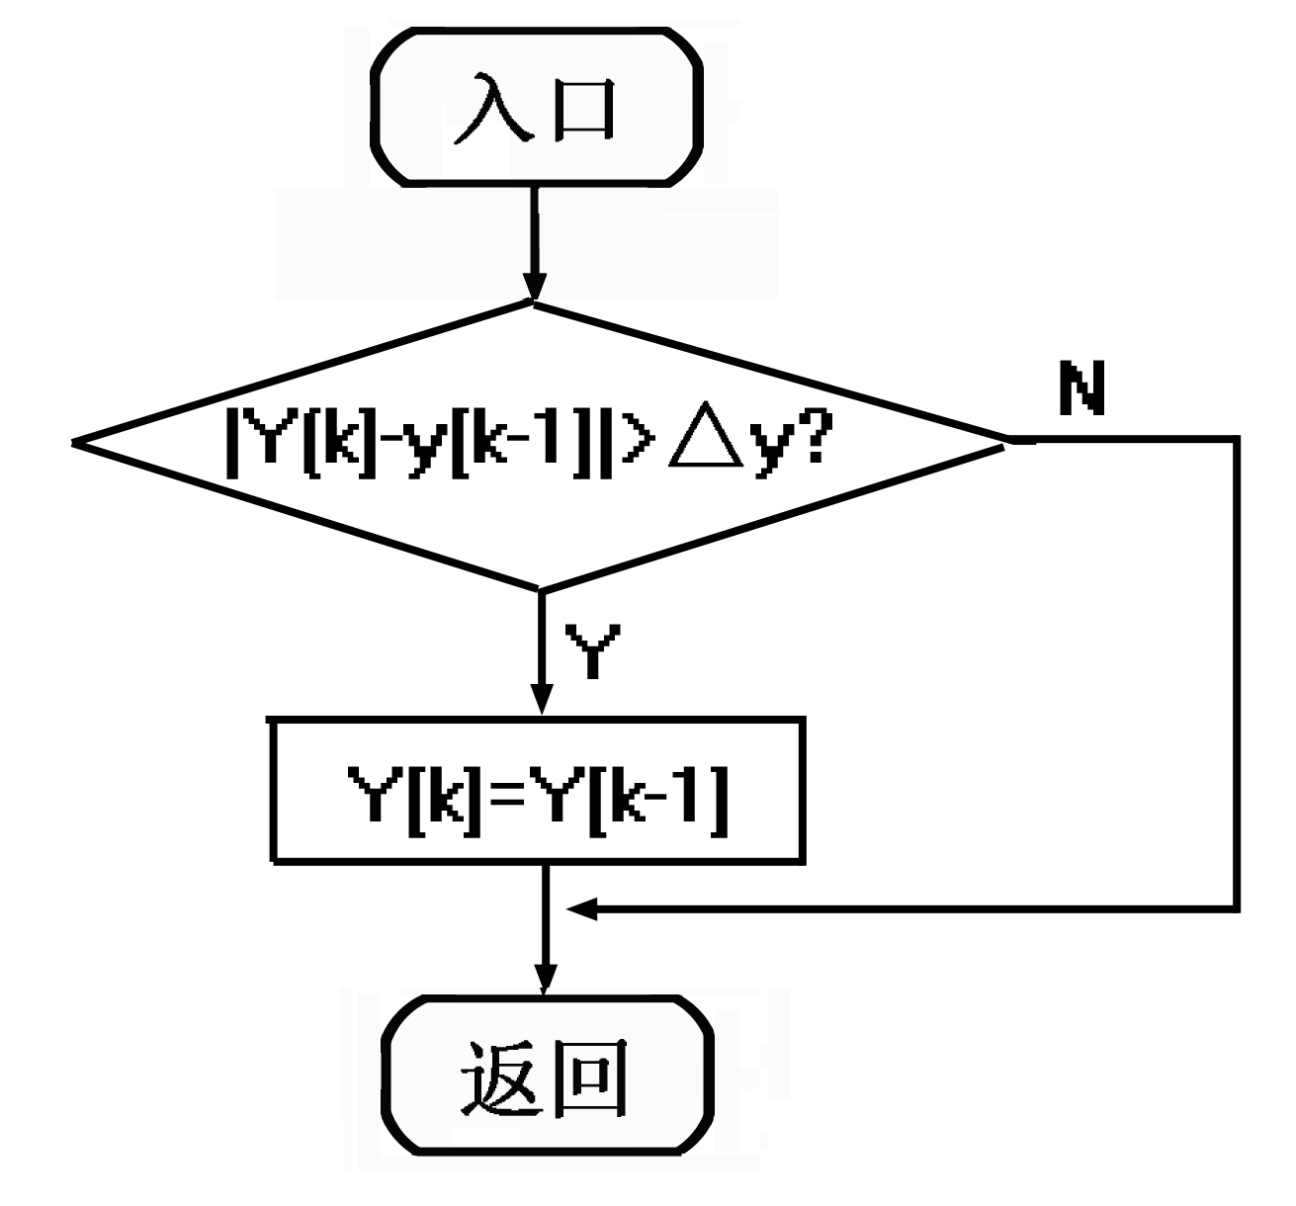
限幅滤波程序流程
这种滤波方法主要用于变化比较缓慢的参数，如温度、物位等测量系统。门限值△y的选取是非常重要的，通常可根据经验数据获得，必要时也可由实验得出。

Slide 15
中值滤波
中值滤波是对某一参数连续采样N次(N取奇数)，然后把N次采样值顺序排列，再取中间值作为本次采样值。中值滤波对于去掉由于偶然因素引起的波动或采样器不稳定所引起的脉动干扰十分有效。对缓慢变化的过程变量采用此法有良好的效果，但不宜用于快速变化的过程参数(如流量)。

Slide 16
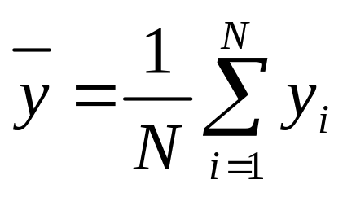
算术平均值滤波
算术平均值滤波就是连续取N个采样值进行算术平均。其数学表达式为：
式中，N为采样次数，y_{i}为第i次采样值。显然N越大，结果越准确，但计算时间也越长。这种滤波方法适用于对压力、流量等周期脉动的采样值进行平滑加工，但对脉冲性干扰的平滑作用不理想，不宜用于脉冲性干扰较严重的场合。

Slide 17
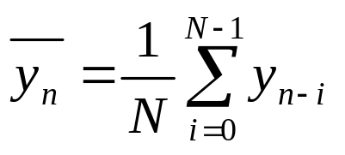


递推平均值滤波
把N个测量数据y₁、y₂．．．、y_{N}看成一个队列，队列的长度固定为N，每进行一次新的测量，把测量结果作为队尾的y_{N}，而扔掉队首的y₁，这样在队列中始终有N个“最新”数据。计算滤波值时，只要把队列中的N个数据进行算术平均，就可以得到新的滤波值，这样，每进行一次测量，就可以计算得到一个新的平均滤波值，其数学表达式
式中
——第n次采样值经滤波后的输出;
——未经滤波的第n－i次采样值;
N ——递推平均项数。

Slide 18
递推平均滤波法对周期性干扰有良好的抑制作用，平滑度高，灵敏度低;对偶然出现的脉冲干扰的抑制作用差，不易消除由于脉冲干扰引起的采样值偏差，因此它不适用于脉冲干扰比较严重的场合，而适用于高频震荡系统。
N值的选取既要考虑计算滤波值时少占用计算机的时间，又能达到较好的滤波效果。表5.1所示为工程经验值。
表5.1 工程经验值参考表
参数
流量
压力
液位
温度
N值
12
4
4～12
1～4

Slide 19
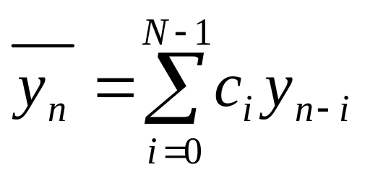
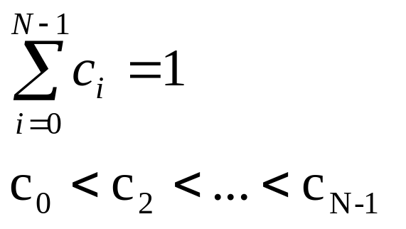
加权递推平均值滤波
为了提高滤波效果，可将各次采样值取不同的比例系数后再相加，这种方法被称为加权平均滤波法。其运算关系式为
c_{i}为加权系数，对它的选取应满足：
ci体现了各次采样值在平均值中所占的比重

Slide 20
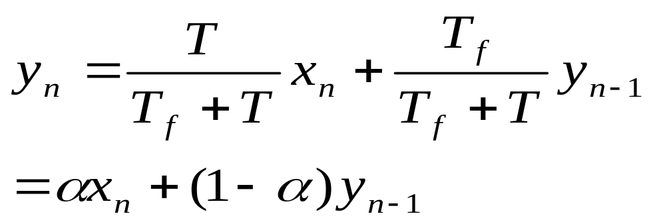
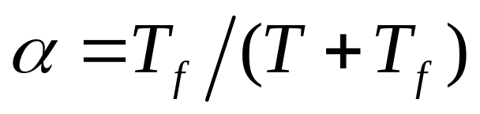
一阶惯性滤波（低通数字滤波）
式中：x_{n}是第n次采样值，y_{n}是第n次滤波输出值，y_{n-1}是第n－1次滤波输出值。
为滤波系数，T_{f}和T分别为滤波时间常数和采样周期，α可以由实验确定，只要使被测信号不产生明显的纹波即可。

Slide 21
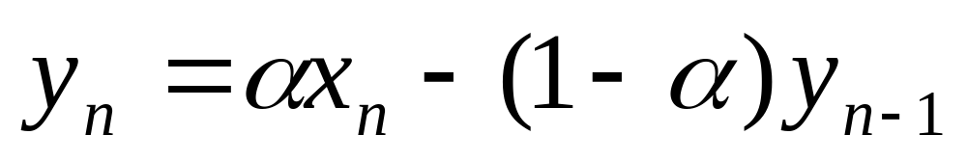
高通数字滤波
高通滤波器是从输入信号中去掉或丢弃慢变的信号，留下快速变化的信号，实现高通数字滤波器的功能，其数学表达式为
复合数字滤波
为了进一步提高滤波效果，有时可以把两种和两种以上不同滤波功能的数字滤波器组合起来，构成复合数字滤波器，或称多级数字滤波器。

Slide 22
5.4 系统误差的处理
系统误差是指在相同条件下多次测量同一物理量，误差的大小和符号保持不变或按一定规律变化。
恒定不变的误差称为恒定系统误差，而按一定规律变化的误差称为变化系统误差，它们是由固定不变的或按确定规律变化的因素所造成的。
产生误差的主要因素有以下几个：

Slide 23
产生误差的主要因素：
测量装置方面：如标尺的刻度偏差，天平的臂长不等，仪器内部基准、放大器的零点漂移、增益漂移等。
环境方面：测量时的实际温度对标准温度的偏差，以及测量过程中的温度、湿度等按一定规律变化的误差。
测量方法方面：采用近似的测量方法或近似的计算公式等引起的误差。
测量人员方面：由于测量者个人的特点，在刻度上估计读书时，习惯偏于某一方面；动态测量时，记录某一信号有滞后的倾向等。
在测量中要针对具体情况采取相应的措施来消除或削弱系统误差。本节介绍常用的系统误差的校正方法。

Slide 24
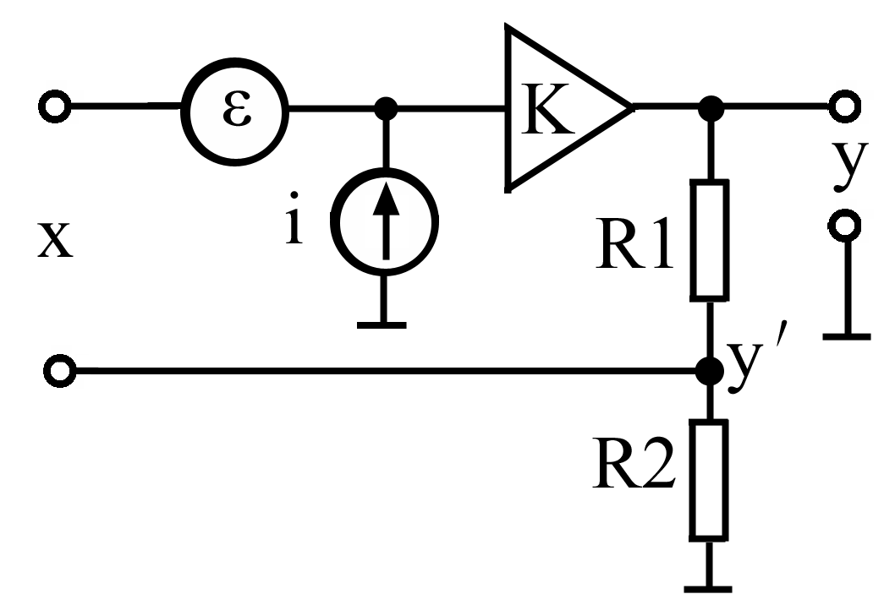
5.4.1 利用误差模型校正系统误差
如果通过理论分析和数学处理，能建立系统误差的模型，就可以确定校正系统误差的算法和表达式，准确地进行系统误差的修正。
比如在仪表中用运算放大器电路测量电压，如图5.3所示，常会引入零位误差和增益误差。设x是实际值，y是带有误差（零漂和误差增益）的测量值，ε是干扰或零漂，i是放大器偏置电流，k是放大器增益，y′是从输出端y引入输入端的反馈量，用以改善系统的稳定性。
图5.3 系统误差模型

Slide 25
设实际值x与测量值y是线性关系，可建立系统误差模型为
为了消除系统误差的影响，求出x，需要先求出式中的系数b1、b0。为此，分别测量短路电压信号和标准电源E，得到两个方程：
由（5．9）、（5．10）联立求解，可得

Slide 26
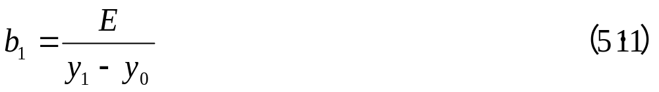
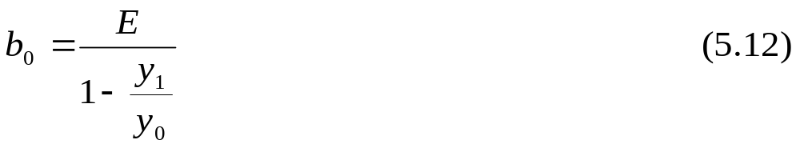
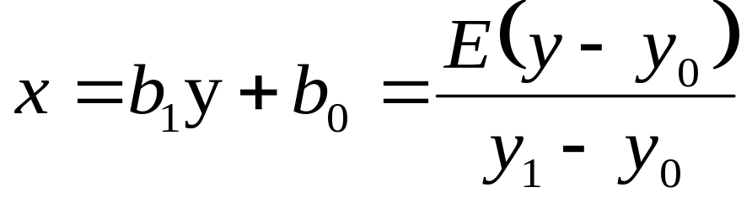
于是经过校正的被测量x为
（5.13）
仪表在实际测量时，可在每次测量之初先求出b0、b1，然后再采样，按式（5.13）校正，从而可以实时消除系统误差。

Slide 27
5.4.2 利用离散数据建立模型校正系统误差
校正系统误差的关键是建立误差模型，但是在很多情况下，并不能知道误差模型，只能通过测量获得一组反映被测量的离散数据，设计者必须利用这些离散数据建立起反映被测量变化的近似数学模型（即校正模型）。另一方面，有时即使有了数学模型，例如n次多项式，但其次数过高，计算太复杂、太费时，常常要从系统的实际精度要求出发，用逼近法来降低一个已知非线性特性函数的次数，以简化数学模型，便于计算和处理。下面介绍常用的代数插值法和最小二乘法建立数学模型。

Slide 28

一、代数插值法
设有n+1组离散点：(x₀，y₀)，(x₁，y₁)，…，(x_{n}，y_{n}) x∈[a，b]和未知函数f (x)，并有f(x₀)=y_{0，}f(x₁)=y₁，…，f(x_{n})=y_{n} 。
现在要设法找到一个函数g(x)，使g(x)在x_{i}(i=0，1，…，n)处与f(x_{i})相等。这就是插值问题。满足这个条件的函数g(x)就称为f(x)的插值函数，x_{i}称为插值节点。若找到g(x)，在以后的计算中就可以用g(x)在区间[a，b]上近似代替f(x)。
在插值法中，g(x)有各种选择方法。由于多项式是最容易计算的一类函数，一般常选择g(x)为n次多项式，并记n次多项式为P_{n}(x)，这种插值方法就叫做代数插值，也称为多项式插值。

Slide 29
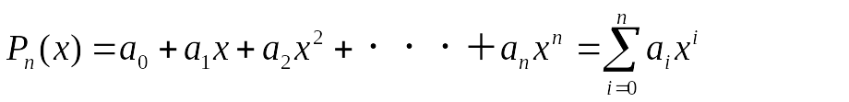
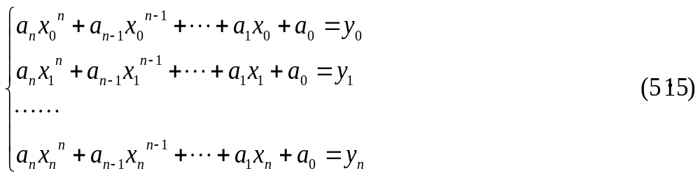
现要用一个次数不超过n的代数多项式
去逼近f(x)，使P_{n}(x)在节点x_{i}处满足
P_{n} (x_{i}) = f (x_{i}) = y_{i} i=0，1，…，n
对于前述n+1组离散点，系数α₀，α₁…，α_{n}应满足的方程组为
这是一个含n+1个未知数a₀，a₁…，a_{n}的线性方程组。当x₀，x₁…，x_{n}互异时，方程组（5.15）有唯一的一组解。

Slide 30
因此一定存在一个唯一的P_{n}(x)满足所要求的插值条件。这样，只要对已知的x_{i} 和y_{i}（i=0，1，…，n）去求解方程组(5.15)，就可以求得a_{i} (i=0，1，…，n)，从而可以得到P_{n}(x)，这是求解插值多项式最基本的方法。
由于在实际应用中，x_{i} 和y_{i}可以预先知道，所以可以先离线求出a_{i}，然后按所得到的a_{i}编出一个计算P_{n}(x)的程序，就可以对各输入值x_{i}近似地实时计算f(x)≈ P_{n}(x)。
通常，给出的离散点总是多于求解插值方程组所需要的离散点数，因此，在用多项式插值方法求解离散点的插值函数时，首先必须根据所需要的逼近精度来决定多项式的次数。

Slide 31
具体次数与所要逼近的函数有关，例如函数关系接近线性的，可从中选取两点，用一次多项式来逼近(n=1)。接近抛物线的可从中选取三点，用二次多项式来逼近(n=2)，……。同时，多项式次数还与自变量的范围有关，一般来说，自变量的允许范围越大(即插值区间越大)，达到同样精度时的多项式次数也较高。对于无法预先决定多项式次数的情况，可采用试探法，即先选取一个较小的n值，看看逼近误差是否接近所要求的精度，如果误差太大，则把n加1，再试一次，直到误差接近精度要求为止。在满足精度要求的前提下，n不应取得太大，以免增加计算时间。
一般最常用的多项式插值是线性插值和抛物线(二次)型插值。

Slide 32
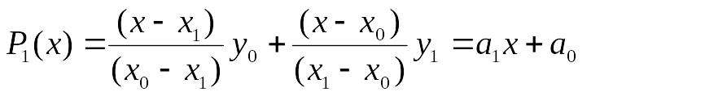
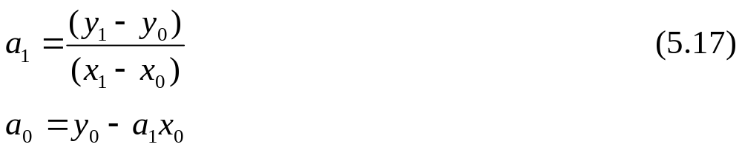
（1）线性插值
线性插值是在一组数据(xi，yi)中选取两个有代表性的点(x0，y0) 、(x1，y1)，然后根据插值原理，求出插值方程
（5.16）
式中的待定系数a1和a0为
当(x₀，y ₀) 、(x₁，y₁)取在非线性特性曲线f(x)或数组的两端点A、B，如图5.6所示，线性插值就是最常用的直线方程校正法。

Slide 33
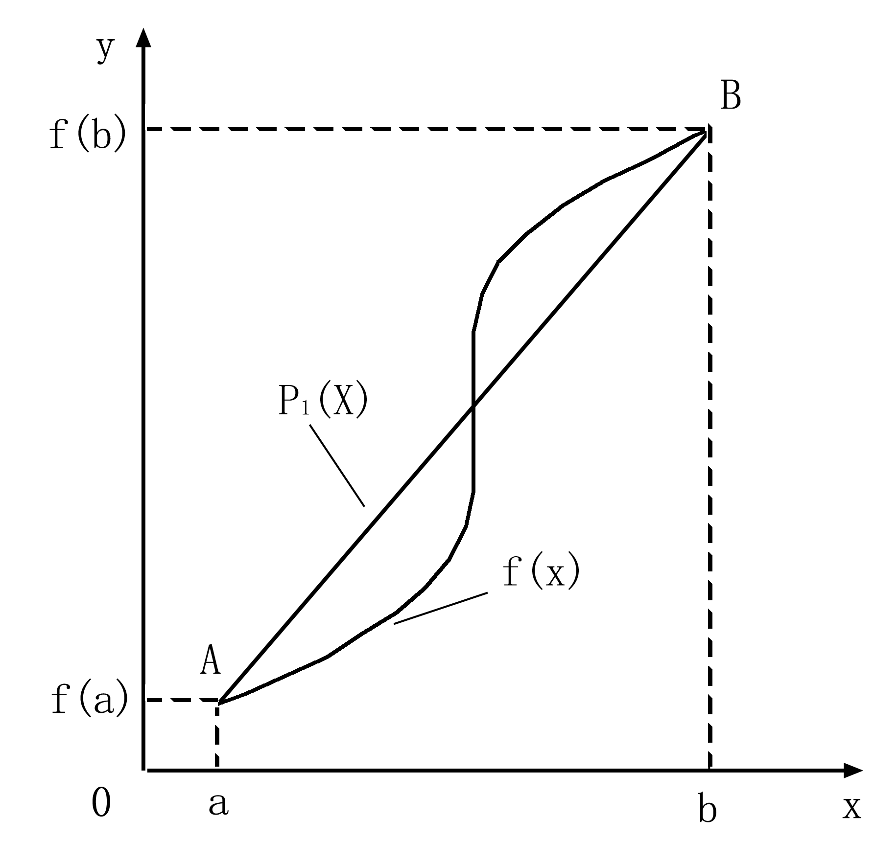
设A、B两点的数据分别为(a，f(a))，(b，f(b))，则根据式(5.16)就可以求出其校正方程 ，式中P1(x)表示对f(x)的近似值。当xi≠a、b时，P1(xi)与f(xi)有拟合误差Vi，其绝对值
V_{i}=| P₁(x_{i})- f(x_{i})| i=1，2，…，n
在全部x的取值区间[a，b]上，若始终有V_{i}<ε存在，ε为允许的拟合误差，则直线方程 。就是理想的校正方程。实时测量时，每采样一个值，就用该方程计算P1(x)，并把P1(x)当作被测量值的校正值。
图5.4 非线性特性的直线方程校正

Slide 34
（2） 抛物线插值
抛物线插值是在一组数据中选取三点(x₀，y₀)、(x₁，y₁)、(x₂，y₂)，相应的插值方程为
提高插值多项式的次数可提高校正精度，考虑
到实际的计算，多项式的次数一般不宜选得过高。

Slide 35
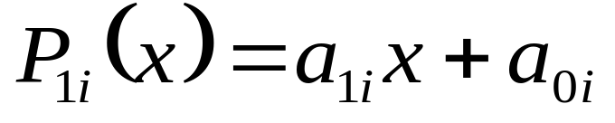
（3） 分段插值
对于系统误差非线性程度严重或存在于较宽测量范围时，可采用分段直线方程来进行校正。分段后的每段非线性曲线用一个直线方程来校正，即
（i=1,2，…，n)
(5-20)
根据分段节点之间的距离是否相等有等距节点和非等距节点分段直线校正两种方法。

Slide 36
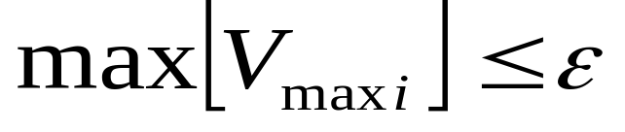
等距节点分段直线校正法
等距节点的方法适用于非线性特征曲线曲率变化不大的场合。每段曲线都用一个直线方程代替，分数段n取决于非线性程度和仪表的精密要求。非线性越严重或仪表的精密要求越高，则n越大。式（5-20）中的a1i和a0i可离线求得。采用等分法，每段折线的拟合误差Vi一般各不相同。拟合结果应该保证
（i=1,2，…n)
Vmax i为第i段的最大拟合误差，ε为系统要求的拟合误差。求得a1i 和a0i存入仪器的ROM中。实时测量时只要先用程序判断输入x位于折线的哪一段，然后取出该段对应的 a1i 和a0i进行计算，即可得到被测量的相应近似值。

Slide 37
非等距节点分段直线校正法
若采用等距节点的方法进行插值，要使最大误差满足精度要求，分段数N就会变得很大（因为一般取n≤2）。这将使多项式的系数组数相应增加。此时更宜采且非等距节点分段插值法。即在线性好的部分，节点间距离取大些，反之则取小些，从而使误差达到均匀分布 。

Slide 38
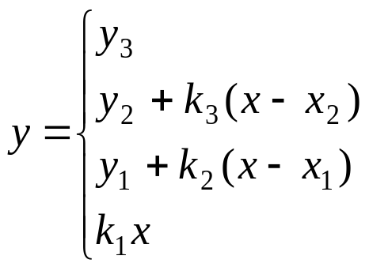
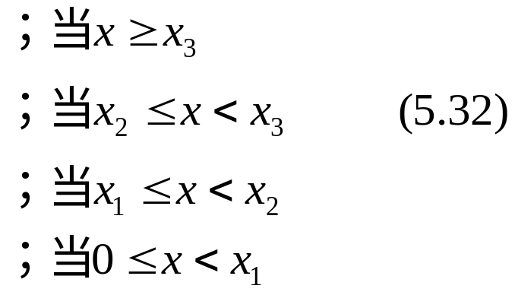
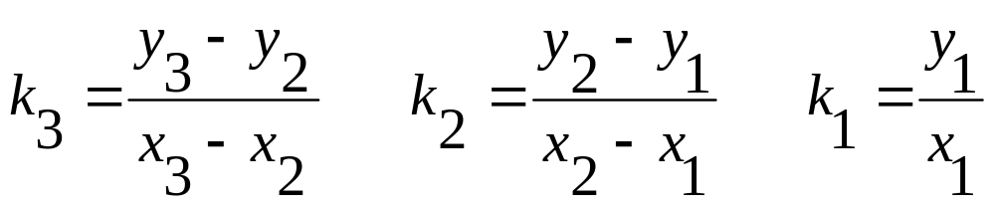
设某传感器的输入/输出特性曲线如图5.5中实线所示，图中x为传感器的输出值，y为传感器的输入值（实际被测量），分四段直线逼近该传感器的非线性曲线如图5.5中虚线所示。可以写出各段的直线方程式为
（5.22）
式中

Slide 39
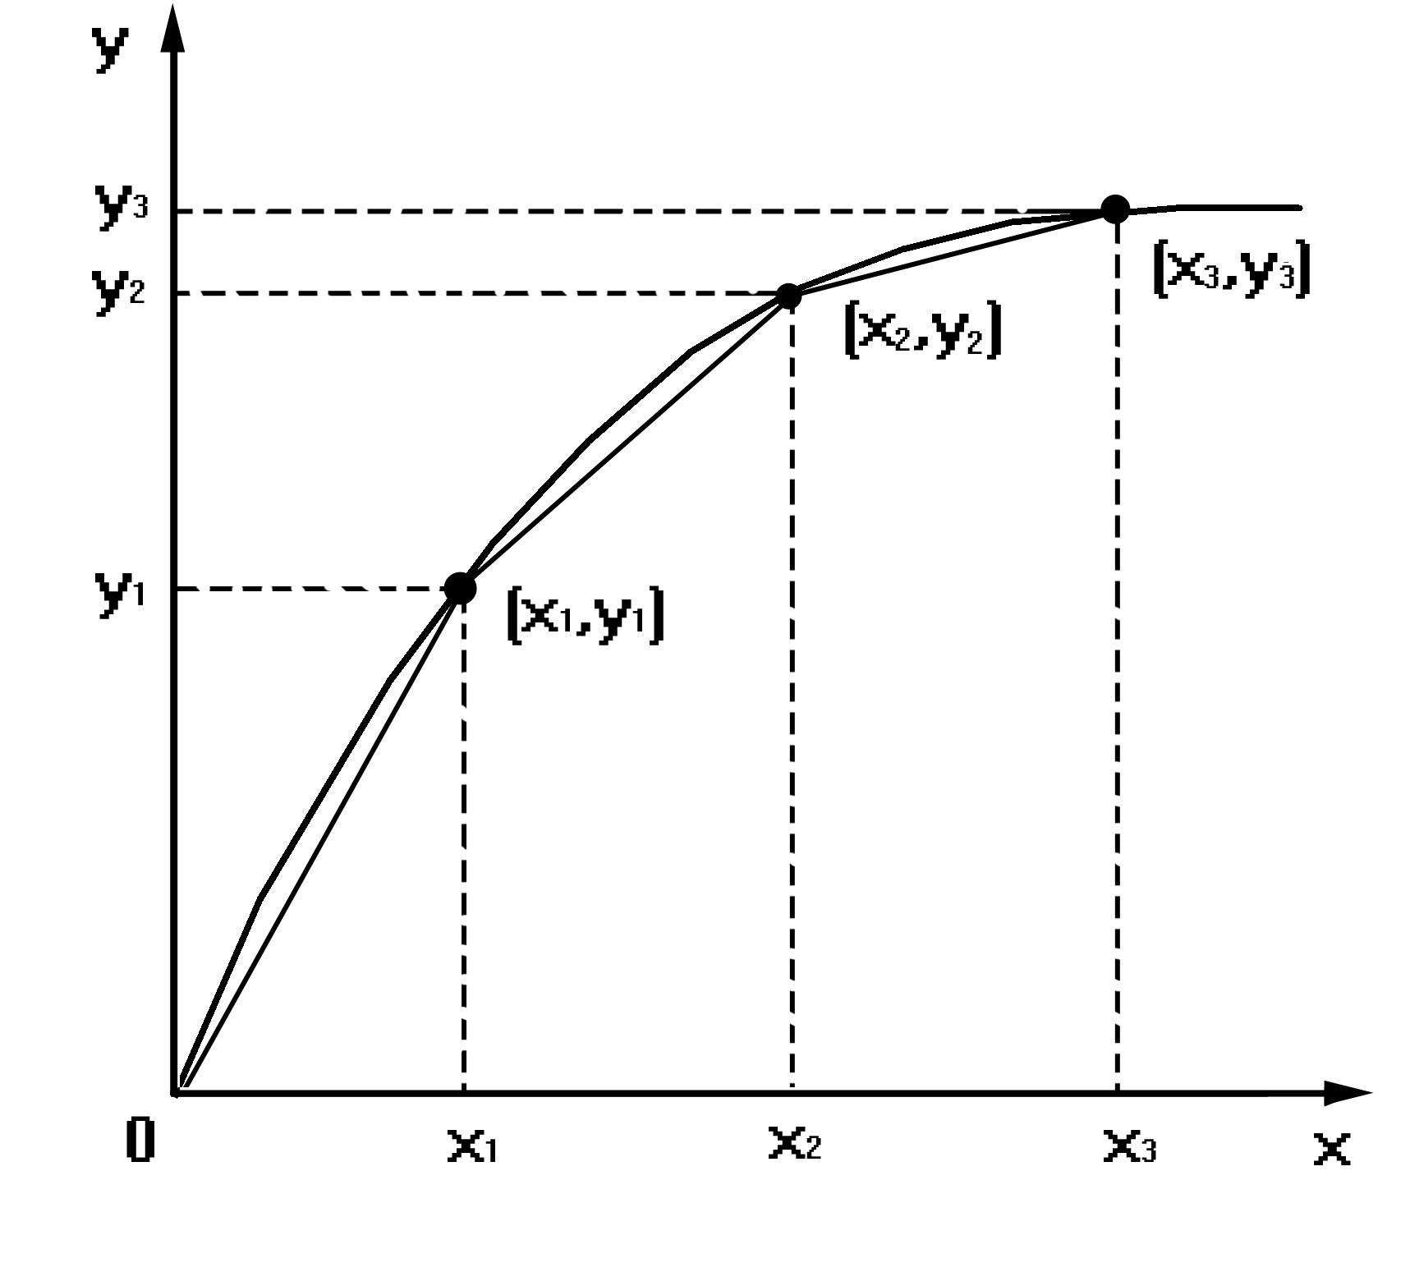
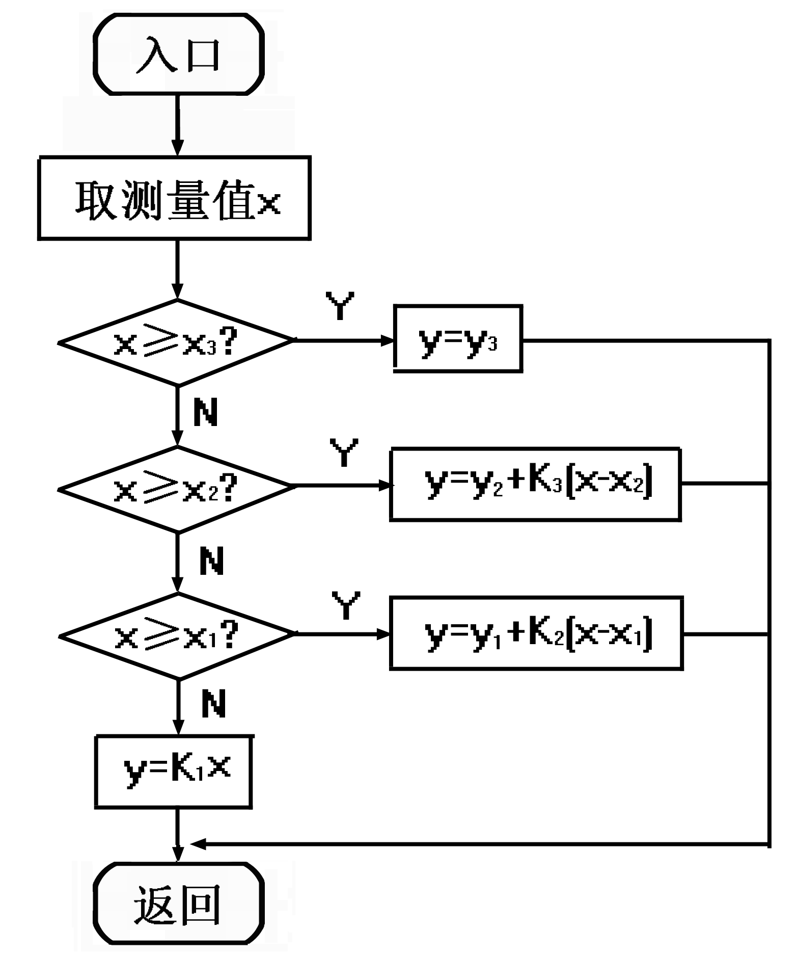
编程时应将系数k₁、k₂、k₃以及数据x₁、x₂、x₃、y₁、y₂、y₃分别存放在指定的ROM中。智能仪器在进行校正时，先根据测量值的大小，找出所在直线段区域，从存储器中取出该直线段的系数，然后按照式(5.22)计算，获得实际被测量值y，程序流程图见图5.6所示。
图5.5传感器的输入/输出特性曲线
图5.6 分段拟合程序流程图

Slide 40
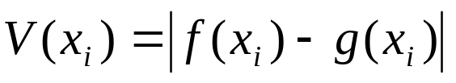
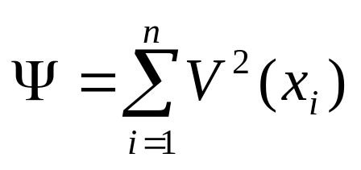
二、最小二乘法
设被逼近函数为f(x_{i}),逼近函数为g(x_{i}),x_{i}为x上的离散点，逼近误差为
令
使Ψ最小，即在最小二乘意义上使V（x_{i}）最小化，这就是最小二乘法原理。具体实现方法有直线拟合法和曲线拟合法。

Slide 41
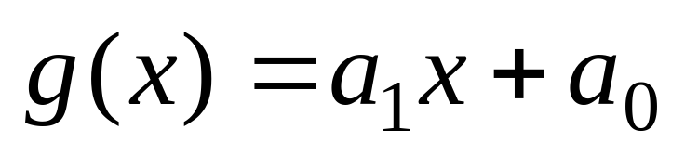
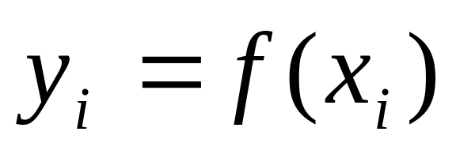
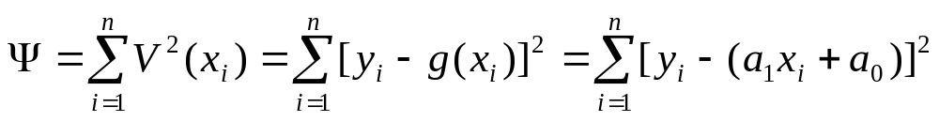
直线拟合法
设一组测试数据，现在要求出一条最能反映这些数据点变化趋势的直线，设最佳拟合直线方程为
式中a₁、a₀为直线方程系数，下面求出直线方程系数a₁、a₀。令
有

Slide 42
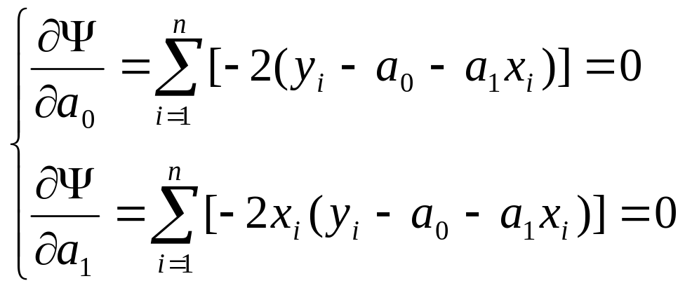
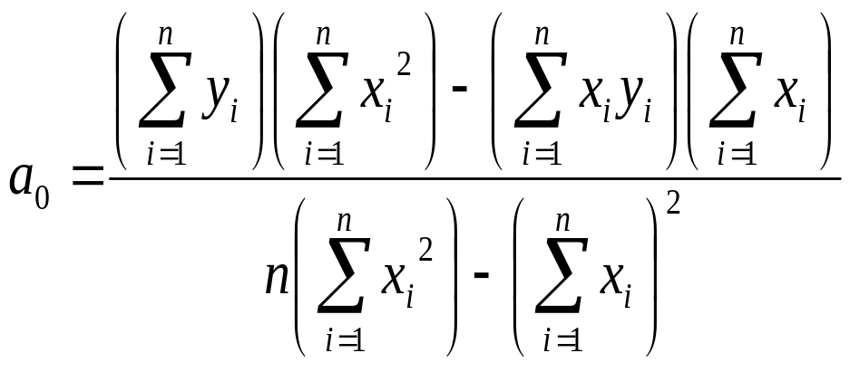
根据最小二乘法原理，要使ψ最小，由求极限的方法，分别对α₁、α₀求偏导数，并令其为0，得
联立求解，得
(5-27)

Slide 43
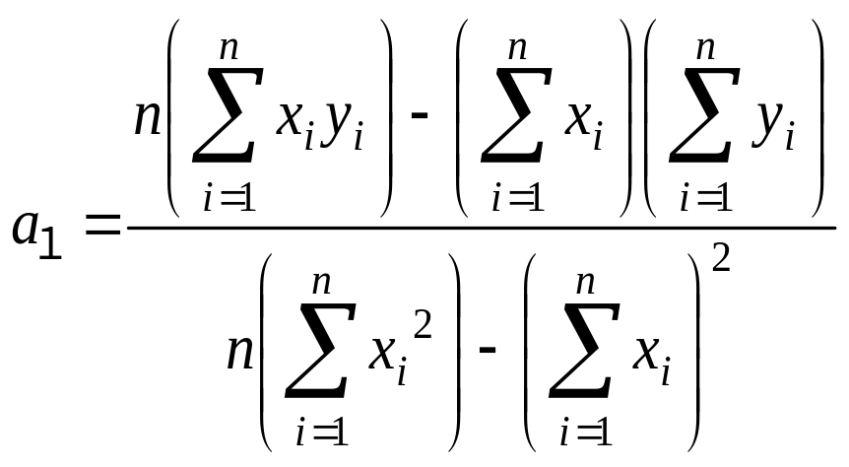
(5-28)
只要将各测量数据代入式（5．27）和（5．28），就可以求出直线方程系数，从而得到这组测量数据在最小二乘意义上的最佳拟合直线方程。
对于非线性曲线仍然采用分段逼近的方法将曲线分为n段，运用上述最小二乘法的拟合原则，分别求出每段拟合直线的系数a₁和a₀，将每一段都采用最佳拟合直线方程近似代替，从而逼近非线性曲线。

Slide 44
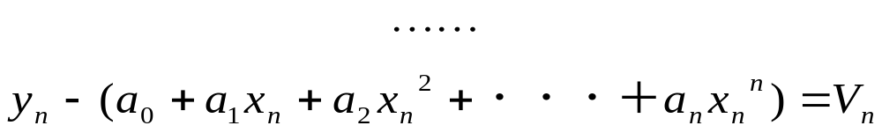
曲线拟合
为了提高拟合精度，通常对n个测试数据对（xi，yi），i=1，2，．．．，n，选用n次多项式
来描述这组数据的近似函数关系式。如果把（xi，yi）分别代入多项式，就可以得到n个方程：
简记为：

Slide 45
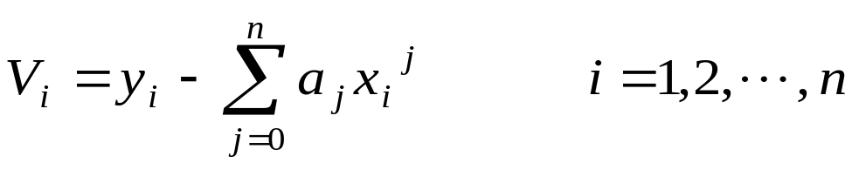
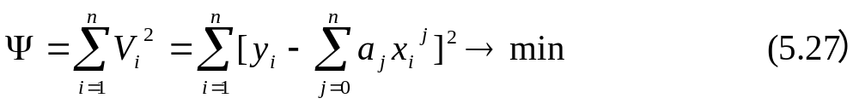
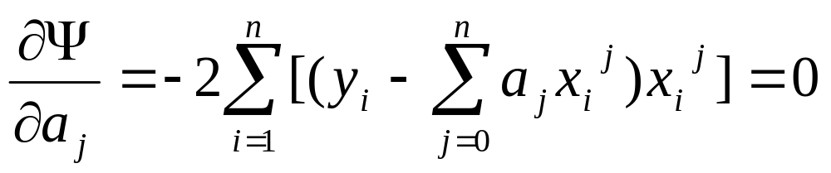
式中， V_{i}为在x_{i}处由式（5．29）计算得到的值和测量值之间的误差。根据最小二乘法原理，为求取系数a_{j}的最佳估计值，应使误差V_{i}的平方和最小，即
于是得到如下方程组：

Slide 46
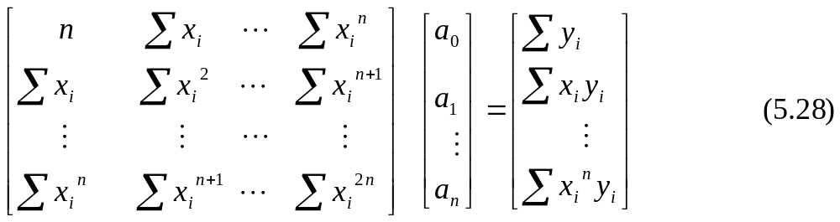
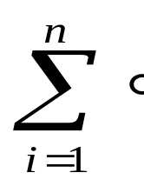
即计算a₀、a₁、．．．、a_{n}的线性方程组为
式中∑为
解即为a_{j}（j = 0，…，m）的最佳估计值

Slide 47

拟合多项式的次数越高，拟合结果越精确，但计算量增大，在满足精度要求的条件下，尽量降低拟合多项式的次数，一般取n<7。
另外也可以采用其他解析函数如对数函数、指数函数、三角函数等进行曲线拟合;还可以用实验数据作图，从实验数据点的图形分布形状来分析，选配适当的函数关系和经验公式进行拟合，函数关系中的一些待定系数，仍可以用最小二乘法来确定。

Slide 48
5.4.3 利用标准数据校正系统误差
如果对系统误差的来源及仪器工作原理缺乏充分认识，无法建立误差模型;还有的仪器虽然可以建立误差模型，但校正过程复杂，比如计算相当复杂，若处理不当，会引入新的误差，而通过建立校正数据表的方法来修正系统误差，不仅可以提高测量精度，还可以提高系统运行速度。

Slide 49
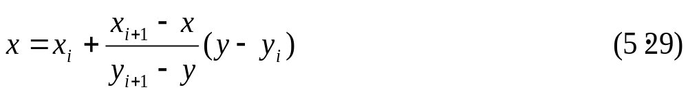
校正步骤如下：
获取校正数据：在仪器的输入端逐次加入已知的标准电压x1，x2，…xn，并测出仪器对应的输出量y1，y2，…，yn。
将输出量y1，y2，…，yn存入存储器中，它们的地址分别与x1，x2，…，xn对应，这就建立了一张校正数据表。
实际测量时，根据仪器的实际输入量值x访问存储器的相应的地址，读出其中的y值，即得到经过修正的被测量值。
若实际输入值x介于某两个标准点xi 、xi+1之间，为了减小误差，还要再作内插计算来修正，最简单的内插是线性内插，当 yi<y< yi+1时取

Slide 50
内插法可以减少校准点，减少存储空间，但由于在两点间用一条直线代替原曲线，因而精度有限。如果要求更高的精度，可以采取增加校准点的方法，或者采用更精确的内插方法，如n阶多项式内插、牛顿内插、三角内插等。

Slide 51
5.4.4 传感器的非线性校正
许多传感器、元器件及测量电路的输出信号与被测参数存在明显的非线性，如在温度测量中，热电偶与温度的关系就是非线性的; 为了使智能仪器直接显示各种参数并提高测量精度，必须对信号的非线性进行校正，使仪器输出输入信号线性化。
常用的传感器非线性校正算法有校正函数法、代数插值法、最小二乘法等。其中利用代数插值法、最小二乘法进行传感器的非线性校正实际上就是用模型方法来校正系统误差的最典型应用，这里介绍用校正函数法进行传感器的非线性校正。

Slide 52
利用离散数据建立模型方法校正传感器非线性
在以微处理器为基础构成的智能仪器中，所采用的各种非线性校正算法均由仪器通过执行相应的软件来完成，显然这要比传统仪器中采用的硬件技术方便并且具有较高的精度和广泛的适应性。常用的传感器非线性校正算法有校正函数法、代数插值法、最小二乘法等。其中利用代数插值法、最小二乘法进行传感器的非线性校正实际上就是利用离散数据建立模型方法来校正系统误差的最典型应用。

Slide 53
下面以镍铬一镍铝热电偶为例说明具体校正过程。
0～490(℃)的镍铬一镍铝热电偶分度表如表5.2所示。现要求用直线方程进行非线性校正，允许误差小于3℃。
温度（℃） | 0 | 10 | 20 | 30 | 40 | 50 | 60 | 70 | 80 | 90
 | 热电势(mV)
0 | 0.00 | 0.40 | 0.80 | 1.20 | 1.61 | 2.02 | 2.44 | 2.85 | 3.27 | 3.68
100 | 4.10 | 4.51 | 4.92 | 5.33 | 5.73 | 6.14 | 6.54 | 6.94 | 7.34 | 7.74
200 | 8.14 | 8.54 | 8.94 | 9.34 | 9.75 | 10.15 | 10.56 | 10.97 | 11.38 | 11.80
300 | 12.21 | 12.62 | 13.04 | 13.46 | 13.87 | 14.29 | 14.71 | 15.13 | 15.55 | 15.97
400 | 16.40 | 16.82 | 17.24 | 17.67 | 18.09 | 18.51 | 18.94 | 19.36 | 19.79 | 20.21

Slide 54
（1）采用直线方程进行非线性校正
校正时，一般取两端点，即取A(0，0)和B(20.21，490)两点，按式(5.20)可求得a₁≈24.245，a₀=0，即P₁(x)=24.245x，这就是直线校正方程。可以验证，在两端点，拟合误差为0，而在x=11.38(mV)时，P₁(x)=275.91(℃)，误差为4.09(℃)达到最大值，240~360℃范围内拟合误差均大于3℃。
显然，对于非线性程度严重或测量范围较宽的非线性特性，采用一个直线方程进行校正，往往很难满足仪表的精度要求。

Slide 55
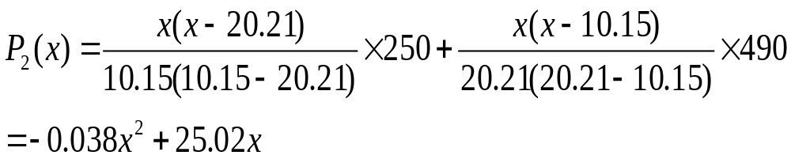
（2）采用抛物线插值法进行校正
仍以该镍铬一镍铝热电偶为例，采用抛物线插值法进行校正。选择两端点及中间点，即节点选择(0，0)、(10.15，250)和(20.21，490)三点。根据式(5.19)得
可以验证，用这一方程进行非线性校正，每一点误差均不大于3℃，最大误差发生在130℃处，误差值为2.277℃。

Slide 56
可见，提高插值多项式的次数是提高校正精度的关键，插值多项式的次数需根据经验、描点观察数据的分布或试凑决定。在决定多项式次数n后，应选择n+1个自变量x和函数值y。由于一般给出的离散数组函数关系对的数目均大于n+1，故应选择适当的插值节点xi和yi。
插值节点的选择与插值多项式的误差大小有很大的关系。考虑到实时计算，多项式的次数一般不宜选得过高。对于一些难以靠提高多项式次数来提高拟合精度的非线性特性，可采用分段插值的方法加以解决。

Slide 57
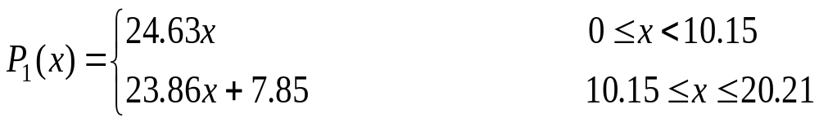
（3）采用分段插值法进行校正
在表5.2中所列出的数据中取三点：（0，0）、（10.15，250）、（20.21，490），现用经过这三点的两个直线方程来近似代替整个表格，可以求得方程为
可以验证，用这两个插值方程对表5.1所列的数据进行非线性校正，每一点的误差均不大于2°C。第一段的最大误差发生在130°C处，误差值为1.278°C;第二段的最大误差发生在340°C处，误差值为1.212°C。

Slide 58
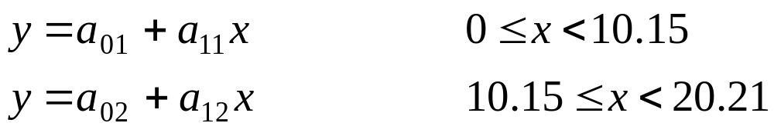
当非线性严重时，用一段或两段直线方程进行拟合无法保证拟合精度，往往需要通过增加分段数来满足拟合要求。另外，由于分段节点分布不合理，导致误差不能均匀分布，因此应合理确定分段节点位置。
（4）最小二乘法建立校正模型的方法
下面仍以表5.2所列数据为例，说明用最小二乘法建立校正模型的方法。在表5.2中所列出的数据中取三点：（0，0）、（10.15，250）、（20.21，490），用最小二乘法在三个节点之间求出两段直线方程为

Slide 59
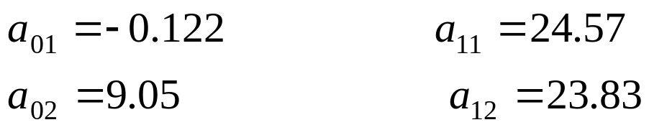
根据式（5-27）和（5-28），可以分别求出a₀₁、a₁₁和a₀₂、a₁₂：
可以验证，第一段直线最大绝对误差发生在130°C处，误差为0.836°C。第二段直线最大绝对误差发生在250°C处，误差为0.925°C。与前述分段折线拟合结果比较，采用最小二乘法所得的校正方程的绝对误差要小得多。

Slide 60
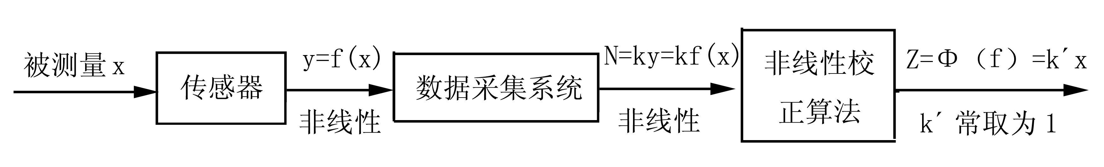
利用校正函数法进行传感器的非线性校正
如果确切知道传感器或检测电路的非线性特性的解析式y = f(x)，则就有可能利用基于此解析式的校正函数（反函数）来进行非线性校正。
设y=f(x)的反函数为x =F（y），取k’=1，有
为校正函数，根据数据采集系统的输出信号N，可得到 z=x，即根据数字量提取出来的被测物理量。

Slide 61

例：某测温热敏电阻的阻值与温度之间的关系为
（5-38）
R_{T}为热敏电阻在温度为T的阻值；R25°C为热敏电阻在25°C时的阻值;T为绝对温度，单位为K;当温度在0～50°C之间，α≈1.44×10-6，β≈4016K。
显然，式（5.38）是一个以被测量T为自变量，R_{T}为因变量的非线性函数表达式。可利用校正函数法来求出与被测量T呈线性关系的校正函数z，具体实现过程如下：

Slide 62
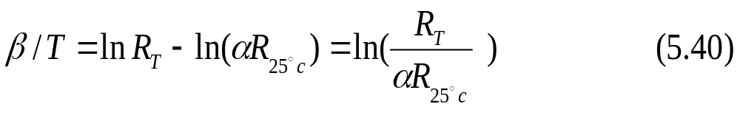
① 首先求式（5.38）的反函数，可得
式（5.41）即为R_{T}=f(T)的反函数。

Slide 63
② 再求相应的校正函数
N=k×R_{T} 即 R_{T}=N/k
则
可得校正函数为
α和β为常数，当温度在0～50℃之间分别约为1.44×10⁻⁶和4016K。
返 回
上 页
下 页

Slide 64
5.5 粗大误差的处理方法
粗大误差(careless error)是指在一定的测量条件下，测量值明显偏离实际值所形成的误差。粗大误差明显歪曲了测量结果，应予以剔除。但测量结果中可能同样存在系统误差和随机误差，在测量和数据处理时要认真分析、判断，确定结果中出现的误差究竟属于哪类误差，再作相应的误差处理，而不可轻易舍去可疑测量值。常用的判断粗大误差的准则有拉依达准则和格拉布斯准则，下面分别予以介绍。

Slide 65
5.5.1 判断粗大误差的准则
拉依达准则
若有一等精度独立测量列x_{i}(i=1,2,……,n),其算术平均值为 ，标准偏差为σ，其中某次测量值xi所对应的残差vi满足
则v_{i}为粗大误差，x_{i}为坏值应予以剔除。
拉依达准则简单，易于使用，故应用广泛。但因它是在重复测量次数n趋于无穷大的前提下建立的，故当n有限，特别是n较小时，此准则不可靠，宜采用格拉布斯准则。

Slide 66
格拉布斯准则
格拉布斯准则考虑了测量次数以及标准偏差本身误差的影响，理论上较严谨，使用也较方便。
格拉布斯准则如下：
凡残余误差满足的误差被认为是粗大误差，其相应的测量值应予以舍弃。式中σ为标准偏差， 为格拉布斯系数，n为测量次数，α为危险概率，α=1—P（P为置信概率），是与n和α有关的系数，其值详见表5.3。

Slide 67

表5.3 格拉布斯系数
n α | 0.05 | 0.01 | n α | 0.05 | 0.01 | n α | 0.05 | 0.01
3 | 1.15 | 1.15 | 14 | 2.37 | 2.66 | 25 | 2.66 | 3.01
4 | 1.46 | 1.49 | 15 | 2.41 | 2.71 | 30 | 2.75
5 | 1.67 | 1.75 | 16 | 2.44 | 2.75 | 35 | 2.82
6 | 1.82 | 1.94 | 17 | 2.47 | 2.79 | 40 | 2.87
7 | 1.94 | 2.10 | 18 | 2.50 | 2.82 | 45 | 2.92
8 | 2.03 | 2.22 | 19 | 2.53 | 2.85 | 50 | 2.93
9 | 2.11 | 2.32 | 20 | 2.56 | 2.88 | 60 | 3.03
10 | 2.18 | 2.41 | 21 | 2.58 | 2.91 | 70 | 3.09
11 | 2.23 | 2.48 | 22 | 2.60 | 2.94 | 80 | 3.14
12 | 2.29 | 2.55 | 23 | 2.62 | 2.96 | 90 | 3.18
13 | 2.33 | 2.61 | 24 | 2.64 | 2.99 | 100 | 3.21

Slide 68

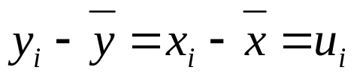
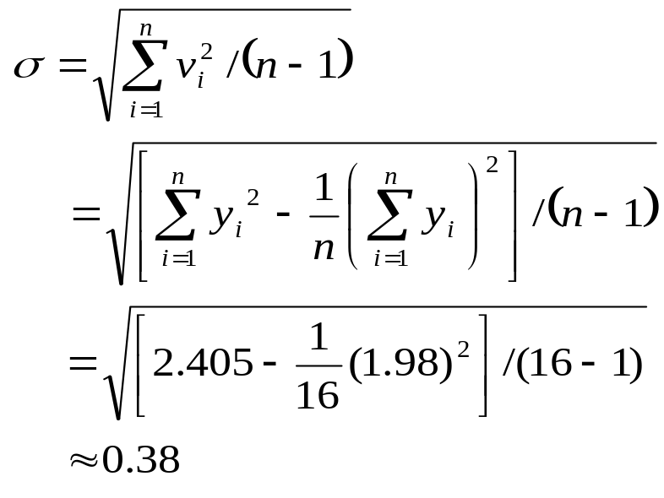
[例5．1] 有一组等精度无系统误差的独立测量列xi(i=1,2,……,n)：39.44，39.27，39.94，39.44，38.91，39.69，39.48，40.56，39.78，39.35，39.68，39.71，39.46，40.12，39.39，39.76，试用拉依达准则和格拉布
斯准则分别判断该测量列有无粗大误差。
解：① 由于x_{i}较大，可以任选一与x_{i}接近的值B作变换，令 ，因为 所以有
。

Slide 69




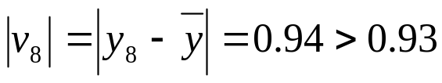
② 然后按照拉依达准则进行判断。
逐一检查各测量值，均有
即各测量值的残差的绝对值都小于 ，所以这组数据没有粗大误差。
③ 再按照格拉布斯准则进行判断。据表5.3查出格拉布斯系数 （常取α=0.05），所以有
逐一检查各测量值，第8个测量值y₈有
所以， v₈为粗差，第8个测量值为坏值，应予以舍弃。

Slide 70
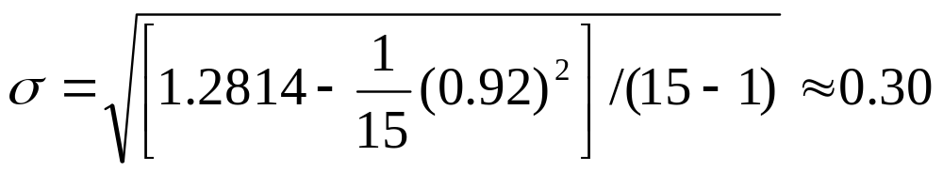



④舍弃y₈后，重新计算。
按照拉依达准则：
没有粗差。
按照格拉布斯准则：
（n=15, α=0.05）,
所以
逐一检查各个测量值，所有残余误差均小于鉴别值，所以测量值中不含粗差。至此，粗差判断结束，全部测量值中只有x₈含有粗差，应予以舍弃。

Slide 71
测量数据的处理步骤
（1）求测量数据的算术平均值
（2）求出各测量值的残差
（3）求标准偏差
（4）利用拉依达准则和格拉布斯准则判断粗大误差。
（5）如果判断存在粗大误差，应予以舍弃。然后重复上述步骤（1）～（4），直到清除全部粗大误差（每次只允许舍弃其中最大的一个）。

Slide 72
5.6 温度误差的校正方法
在高精度仪器仪表中，传感器的温度误差已成为提高仪器性能的严重障碍，对于环境温度变化较大的应用场合更是如此。仅依靠传感器本身附加的一些简单的电路或其他装置来实现完善的传感器温度误差校正是困难且不便的。但只要能建立起较精确的温度误差模型，就可能实现完善的校正。

Slide 73
5.7 测量数据的标度变换
一、线性标度变换
假设包括传感器在内的整个数据采集系统是线性的，则标度变换公式为：
式中：A₀为测量仪表的下限；
A_{m}为测量仪表的上限；
A_{x}为实际测量值(工程量)；
N₀为仪表下限所对应的数字量；
N_{m}为仪表上限所对应的数字量；
N_{x}为测量值所对应的数字量。

Slide 74


一般把测量仪表的下限A0所对应的A／D转换值置为0，即使 N₀=0，有
在很多测量系统中，仪表下限值A0=0，此时，其对应的N0=0，上式可进一步简化为

Slide 75

应用实例：
某压力测量系统中，压力测量仪表的量程为400～1200Pa，采用8位A／D转换器，经计算机采样及数字滤波后的数字量为ABH，求此时的压力值。
解：根据题意，已知A0=400 Pa，Am=1200 Pa，Nx=ABH=171 D，选Nm =FFH=255 D，N0=0，则

Slide 76

二、非线性参数的标度变换
1. 公式变换法
例如，在流量测量中，流量与差压间的关系式为
式中：Q——流量;
k——刻度系数，与流体的性质及节流装置的尺寸相关;
△P——节流装置的差压。

Slide 77


若采集的结果Nx与差压成线性关系Nx=C△P
则Nx与流量就不是线性关系，因此用数据采集的数字量结果表示流量时，有
其中：

Slide 78


这样利用两点建立直线方程为
可得差压式流量测量时的标度变换公式为

Slide 79



对于流量仪表，一般下限为0，即Q0=0，故上式可简化为
若在进行转换时，Q0所对应的数字量N0亦为0，上式可进一步简化为

Slide 80
2. 其他标度变换法
许多非线性传感器并不能像流量传感器一样，可以写出一个函数表达式，或者虽然能够写出函数表达式，但计算相当困难。这时可以参照前述系统误差的修正方法，采用查表法或代数插值法或最小二乘法进行标度变换。

